Slide 1
数据科学与工程算法
项目一: 数据流统计算法

Slide 2
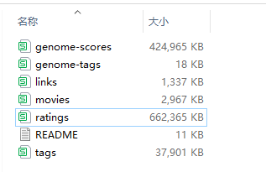
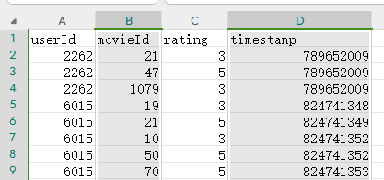
任务描述
数据集：MovieLens 25M, 包含大约2500万条用户对电影的评分, 涵盖了约6万部电影。https://grouplens.org/datasets/movielens/
数据集中包含带时间戳的用户对电影的评分信息(ratings.csv)，我们假设其以数据流的形式随时间增量式获取。

Slide 3
任务描述
项目一: 数据流统计算法
任务描述: 数据集中包含带时间戳的用户对电影的评分信息，我们假设其以数据流的形式随时间增量式获取。 你需要设计并实现空间占用尽量小的数据结构实现如下功能:（1）成员查询：对给定查询时间戳和电影id，查询该电影在该时间戳及之前是否曾被评分过；（2）频度查询：对于给定查询时间戳和电影id，查询该电影在该时间戳及之前被评分的总次数；（3）Top-k查询：对给定正整数k和查询时间戳，查询在该时间戳及之前被评分次数最多的前k个电影。在实验报告中, 请展示所实现数据结构的关键性能指标，例如查询精度，构建与更新时间，查询时间和空间占用等。
数据集:https://pan.baidu.com/share/init?surl=vuplpiEpZOTF_pjvj9_AeA(提取码:1766)
实验报告模板: [Template] (提取码: mtk4)

Slide 4
任务要求
允许以任意方法，设计并实现空间占用尽量小的数据结构实现三种功能。不强求只用一种数据结构实现所有功能，只要能实现三个功能分数就不会低。

Slide 5
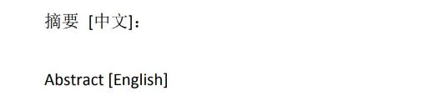
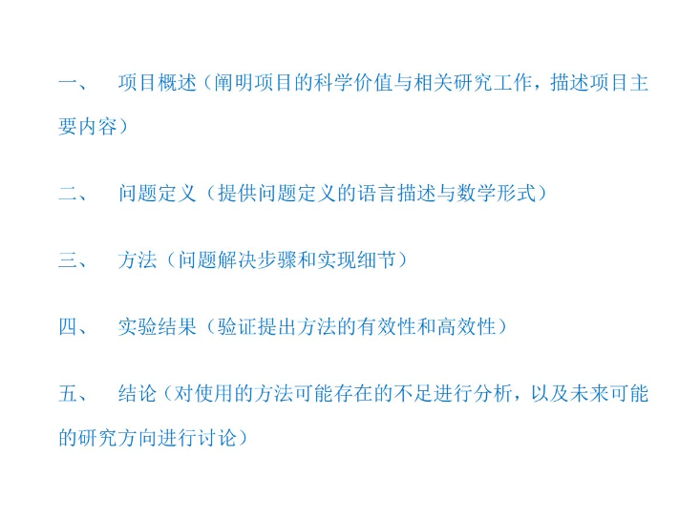
任务要求
页数不限，只要把各部分写清楚即可。

Slide 6
注意事项
提交日期：4月20日
提交文件：源代码+实验报告，打包并命名: 项目1_学号_姓名.zip （注意大小，不要超出邮箱附件最大容量）
提交邮箱：fzwang@stu.ecnu.edu.cn

